Slide 1

Добре дошли в Учебен център SoftAcad

Slide 2
Кой сме ние?
Учебен център съсредоточен върху IT технологиите
Създаден в началото на 2011 година
Предлагаме курсове и корпоративни обучения
Организираме семинари и отворени уроци

Slide 3
Програмиране с Java
За кого е предназначен курса
Продължителност и учебни занятия
Преподавателите в курса
Система за електронно обучение Moodle
Домашни, контролни и книга
Проекти и сертификати

Slide 4
Учебна програма
1. Primitives types, variables, basic operations, statements, Strings, arrays.
2. Loops, Switch-case, simple algorithmic tasks.
3. Object oriented programming. Classes and objects, fields, constructors, methods
4. Access level modifiers, inheritance, abstract/final keywords
5. Interfaces, abstract classes and methods
6. Polymorphism and encapsulation

Slide 5
Учебна програма
7. Java exception handling. Try-catch block, throws clause, Exception hierarchies, finally block
8. String manipulation: StringBuffers, String Builders, Regular expressions
9. Input/Output streams, Files, Readers and Writers.
10. Swing and graphic user interface
11. Generics and data structures.
12. Threads, multi-threaded programming
13. Java virtual machine, JARs, Garbage collector, Serialization

Slide 6
Курсови проекти
В края на курса всеки разработва проект
Графично приложение от тип игра
Работата е на групи
Всеки ще получи нужната помощ

Slide 7
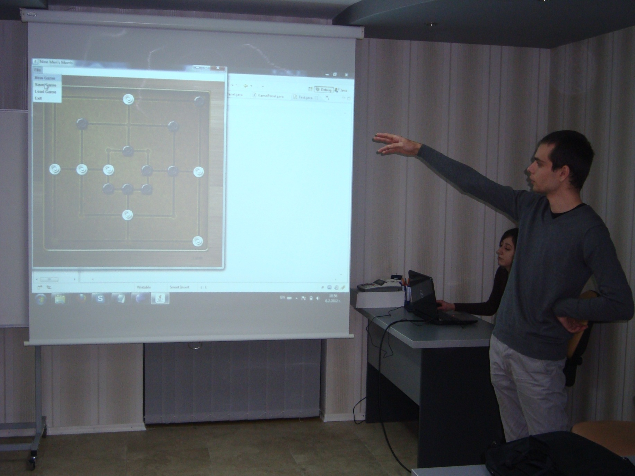
Курсови проекти Игра на дама

Slide 8
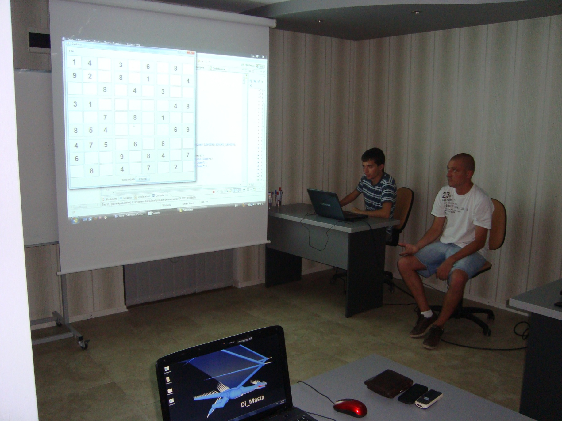
Курсови проекти Sudoku

Slide 9
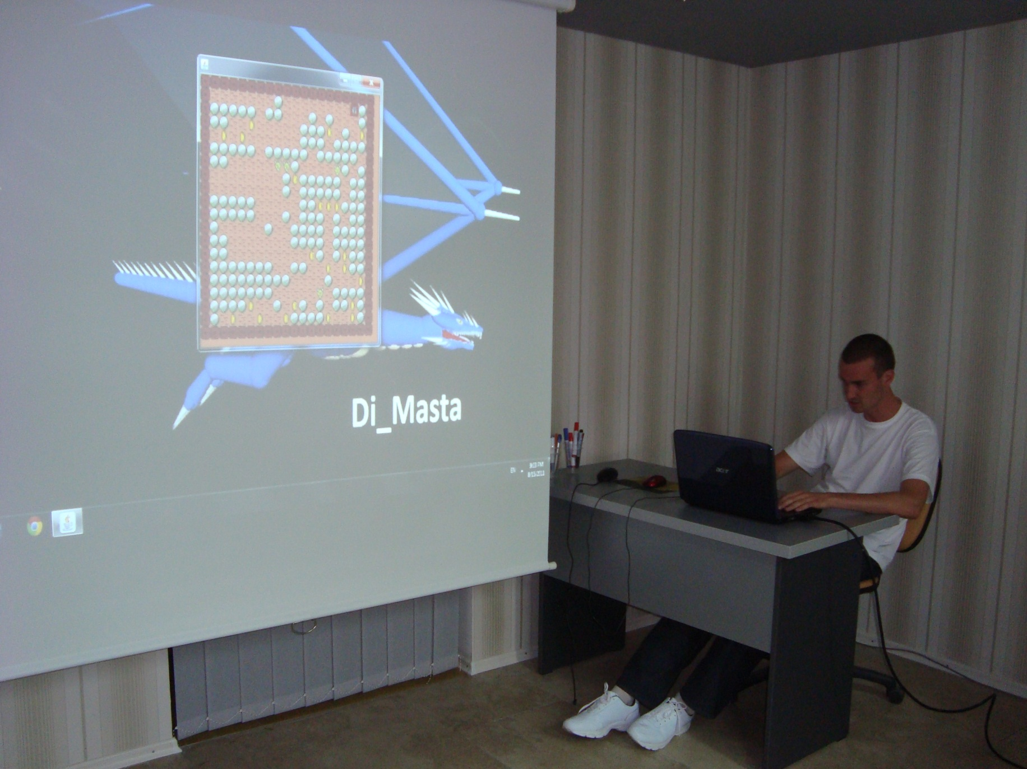
Курсови проекти Pac-Man

Slide 10
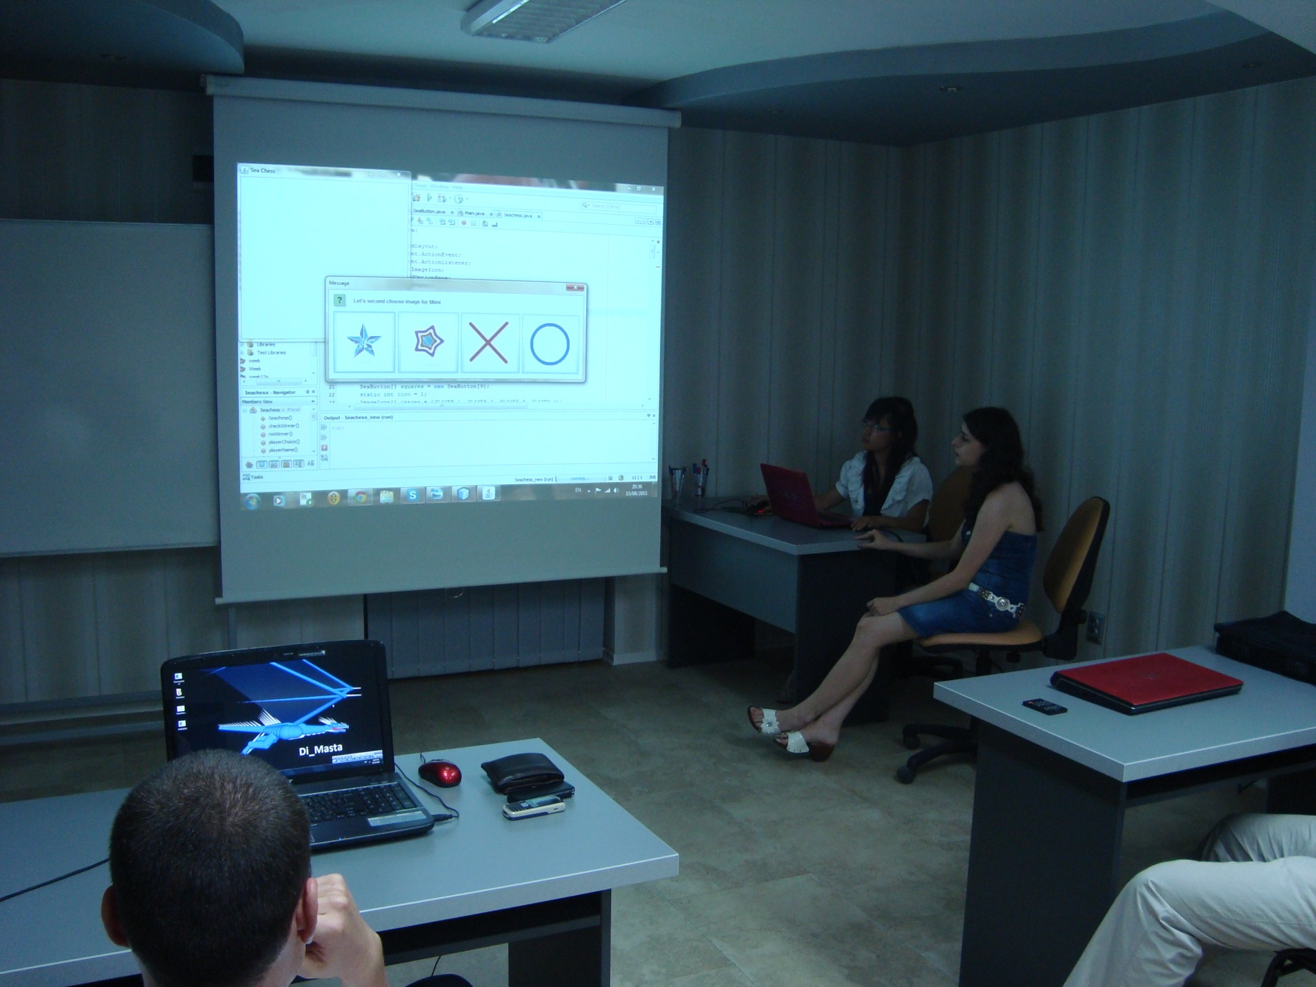
Курсови проекти Морски шах

Slide 11
След завършването
Започване на работа като младши Java програмист
или
придобиване на по-солидни знания ?
Серия от курсове, ориентирани към подготовка на
Java специалисти:
Програмиране с Java
Бази данни и съвременни ORM технологии
Advanced Java Programming

Slide 12
Контакти
Повече информация на:
www.softacad.bg
www.facebook.com/softacad

